Slide 1
欢迎参加龙架构双周会
编辑权限申请
  计划好主讲的议题和大致用时
  在本文档申请编辑权限且附上简短的申请理由
  在龙架构双周会交流群中 @群主 或 管理员 获取权限
  向 loongarch@whlug.cn 发送主题为龙架构双周会报告的邮件
    邮件内请简要说明您将要报告的内容，我们将在收到邮件后同您取得联系，为您提供文档的编辑权限
内容编辑
  请在对应的议题版块下添加您想要分享的内容
  若无对应议题，请直接在幻灯片其他议题最前方添加
  快速报告一页控制在 3 分钟以内，报告期间请勿讨论发言
  专题报告 15~30 分钟，分享结束后可讨论交流

Slide 2



龙架构双周会
2025 年 11 月 9 日・第 24 次

Slide 3

会前注意事项

Slide 4
会前注意事项
本次会议仅涉及软件技术课题
  关于龙芯相关的硬件产品，除官方层面已解禁的消息及本文档内
  可公开的消息外，其他均不作任何回应
本次会议与股市无关，不构成任何投资建议
Notes:
LiarOnce：本页应保持展示至少5分钟后继续会议

Slide 5
快速报告
龙架构上游动向

Slide 6
Glibc
xry111 发现并试图修复解析被 dlopen() 的共享对象中的 R_LARCH_IRELATIVE 时未向 ifunc resolver 传递参数的问题
  ABI 手册未规定该参数，但它在共享对象通过 DT_NEEDED 而非 dlopen() 加载时已被传递，因此为保持一致性且尽量不破坏可能存在的已经依赖该行为的共享对象，应传递该参数
xry111

Slide 7
GCC
xry111:
  将默认 code model 切换到 medium
  试图修复 16 字节原子操作实现可能混用有锁和无锁操作，导致有锁操作失去原子性的问题
Jinyang He 和 Peng Fan:
  修复 if (cond) dest *= 1 << shift 等被错误转换为 dest *= !!cond << shift 的问题

Slide 8
GCC
Lulu Cheng:
  彻底修复 PR 122097
  修复 PR 122477 （LASX 向量拆分 reduce 实现 bug 导致的编译器内部错误）
  实现 LSX 向量的高/低部分加宽算术运算操作和点乘操作，使得更多此类操作可被自动向量化
  在加载大立即数时不再分配新的寄存器，以防编译器生成一些意义不明的操作
  避免一些立即数被加载两次（一次作为 32 位，一次作为 64 位）
  在进行比较操作时更好地利用 slt(u?)i 指令，避免不必要地加载立即数
  在进行比较操作时去除一些冗余的符号扩展

Slide 9
GCC
Guo Jie:
  使用两条 bstr* 指令实现一些按位与操作
  将一些 xvpermi.q 指令转写成 xvpermi.d 指令或向量寄存器搬运操作，解除不必要的数据依赖
  优化 (1, 2) 在浮点和整数数据类型之间的 bit_cast
  识别更多应使用 ld(x?).[bhw]u 的情况

Slide 10
LLVM
日常 SIMD 代码生成优化
  zhaoqi5 以 shuffle 实现了向量元素顺序的反转
  ylzsx 以 flogb 实现了 flog2
  ylzsx 标记了各种浮点取整、f{max,min}num 在 LSX/LASX 合法
zhaoqi5 将 加法&访存 操作合并为带偏移量的访存
接上期：wangleiat 报告 large (extreme) 代码模型的重定位指令组合有时仍然会被拆开
  后续：heiher 已修复，将移植回 LLVM 21 分支
可在工单系统搜索更多 LoongArch 相关内容
xen0n

Slide 11
Linux Kernel
Michal Pecio 修复仅有 USB 2.0 port 的 XHCI 控制器（出现在 2K3000 SoC 中）无法使用的问题
xry111 试图修复位序反转 (bit reverse) 操作的龙架构优化未起效和 32 位整数位序反转实现并非最优的问题

Slide 12
Linux Kernel（loongarch 列表）
Huacai Chen
  归纳整合 max_pfn 及 max_low_pfn 计算逻辑（第 1 版）
  归纳整合 early_ioremap()/ioremap_prot() 函数（的 32/64 位支持？）（第 1 版）
  更正读取 FWPC/MWPC 时使用的访问子（第 1 版）
  明确 MSG 中断的三种类型：MSGINT、AVECINT 及 REDIRECTINT（第 1 版）
  使用物理地址写入 CSR_MERRENTRY/CSR_TLBRENTRY（第 1 版）
George Guo
  修复 BPF 子系统中对 12 位立即数的符号扩展操作（第 1 版）
Bibo Mao
  新增 KVM 计时器自测支持（第 2 版）
  在插入计时器中断前添加延迟（第 1 版）
Vishal Moola
  删除不必要的 __GFP_HIGHMEM 掩码（第 1 版）
xen0n

Slide 13
Linux Kernel（loongarch 列表）
Youling Tang
  批量化指令集缓存 (icache) 更新（第 1 版）
Bill Tsui
  合并 ptrace_hbp_set_*() 函数（第 1 版）
Thomas Weißschuh
  在用户态 API 头文件中使用用户态类型（第 1 版）
Ruoyao Xi
  优化位序反转 (bit reverse) 操作（第 1 版）
Tianyang Zhang
  允许 pte/pmd_modify() 设置 _PAGE_DIRTY 状态（第 2 版）
Binbin Zhou
  2K0300 看门狗 (watchdog) 支持（第 2 版）
xen0n

Slide 14
其他
Eugene Kliuchnikov 修复 Brotli 在龙架构和 IA-64 无法构建的问题
xen0n 提议对龙架构核的 CSR 空间进行 fuzz 研究
  如同先前 jiegec 穷举龙架构编码空间一般，具有现实意义
  内核模块已就绪，静候各位折腾者！

Slide 15
快速报告
龙架构发行版变动

Slide 16
发行版维护贴士
Linux 6.18 内核 <v6.18-rc3 在 2K3000/3B6000M 上可能导致 USB 2.0 接口不可用
  该问题不影响 <6.18 内核，是 6.18 周期对无 USB 3.0 接口的 xHCI 控制器修复导致的
  请回合如下补丁
  https://git.kernel.org/pub/scm/linux/kernel/git/torvalds/linux.git/commit/?id=8607edcd1748
Linux 6.17 在开启 Rust 特性时无法构建，补丁已提交但暂未回合稳定分支，请留意回合补丁
https://lore.kernel.org/loongarch/20251015022037.14535-2-xry111@xry111.site/
llama.cpp/whisper.cpp 已修复 LSX 平台支持
  建议发行版维护者根据龙架构《软件开发约定》默认开启 LSX 后端
  这将允许 2K3000/3B6000M 平台使用相关 AI 应用
  请回合 https://github.com/ggml-org/llama.cpp/pull/16958
X.Org Server + Xwayland 推送零日漏洞更新，请更新至 21.1.19 及 24.1.9
白铭骢

Slide 17
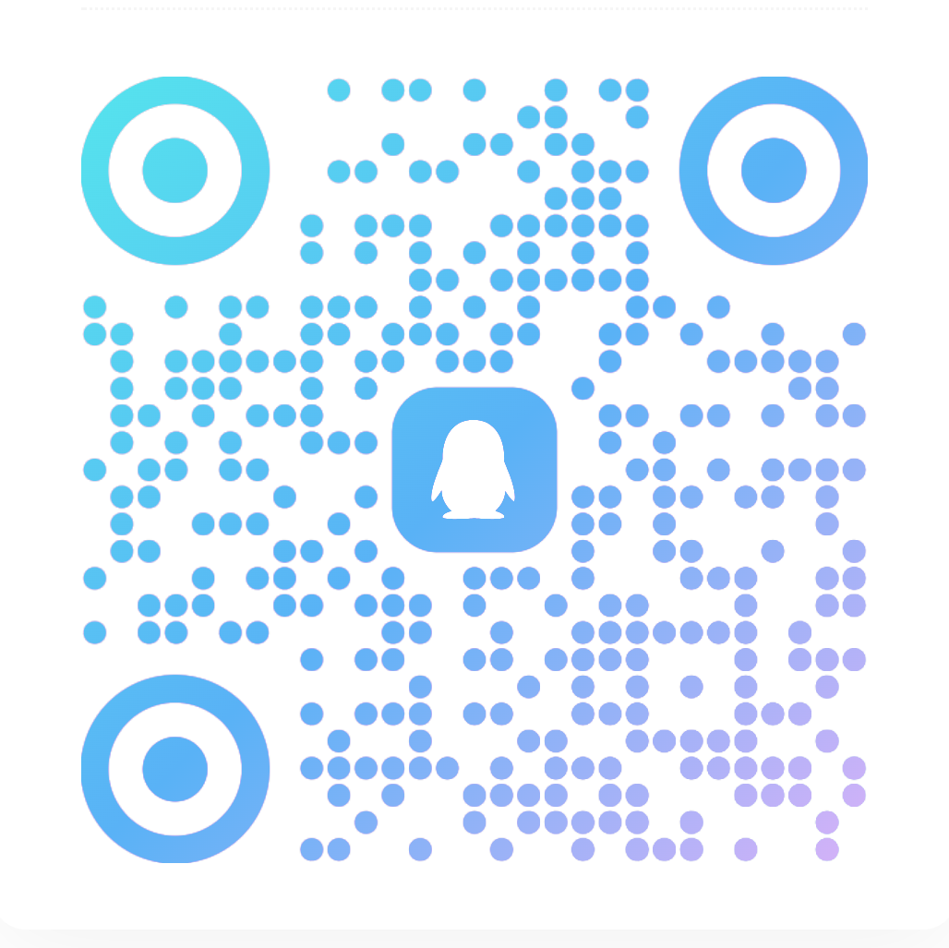
安同 OS
Linux 6.17 今日推送
  正在进行最终平台测试，如有意参与测试，请加入测试源：
  oma topics --opt-in linux-kernel-6.17.y
FFmpeg 运行时 AV1 解码器由 libaom 切换到 dav1d
  可显著提高 Firefox 在 LG110 等无 AV1 硬解支持的平台上的回放性能
Box64 持续更新，Steam (Linux + Windows) 已跑通，游戏兼容性正以日计改善
llama.cpp/whisper.cpp 的 LSX 功能已通过上游修复，可在 2K3000/3B6000M 平台使用
2K3000/3B6000M 平台支持
  先前提及的 Firefox 锁死问题已判定为硬件问题，已有有效规避方法
    将通过固件更新修复
    如果您购买的 2K3000/3B6000M 硬件存在浏览网页时锁死（尤其是操作大量矩形、
    下划线元素时）的问题，请更新固件或联系设备厂商更新固件
  GPU 驱动已通过 Erectus 项目成功运行起来；VPU 部分也已成功生效，性能有改善空间
  调频功能有待进一步补丁迭代，但开启了 DVFS 的平台已有有效温控（自动降频）功能
白铭骢

Slide 18
安同 OS
本期安全更新
  !!! X.Org Server 21.1.19 + Xwayland 24.1.9 !!!
    修复 X.Org 在 2025 年 10 月 28 日的安全公告中披露的 3 个
    零日 (0-day) 安全漏洞
  Go 1.25.3
    修复十处安全漏洞（含 1 个高危漏洞, 9 个中危漏洞）
  GnuTLS 3.8.10
    修复 GnuTLS 在 2025 年 7 月 8 日的安全公告中披露的 3 个安全漏洞（严重性：中等）
  curl 8.17.0
    修复一处路径遍历 (Path Traversal) 漏洞，漏洞编号 CVE-2025-11563（严重性：中）
    目前测得修复无效，仍在进一步排查
建议关注公众号“安同开源”或社区主页 (aosc.io) 新闻
白铭骢

Slide 19
Arch Linux for Loong64
Haskell生态系统全面支持
  Arch Linux上游近期升级GHC至9.6.6，移植可行，故全面bootstrap适配
GHC适配 (by wszqkzqk)
  强制使用 LLVM18 后端并适配 GHC 对 LLVM 18 新的 pass manager
    上游 GHC 9.6 仅支持到 LLVM15，而 LLVM15 并不包含龙架构支持
  强制启用 GHCi (Haskell 交互式环境)，大量Haskell包构建需要
  https://github.com/lcpu-club/loongarch-packages/pull/757
  感谢：Debian的先前工作 [1] [2]
  GHC具体自举方法可参考：wszqkzqk的相关博客
wszqkzqk

Slide 20
Arch Linux for Loong64
相关 Haskell 包修复 (by wszqkzqk)
  为了构建 GHC，我们还对多个核心 Haskell 库和工具链进行了适配
  haskell-hadrian/haskell-tasty/haskell-primitive-unaligned/haskell-cryptonite/clash-ghc
  https://github.com/lcpu-club/loongarch-packages/pull/758
  https://github.com/lcpu-club/loongarch-packages/pull/760
  https://github.com/lcpu-club/loongarch-packages/pull/761
  https://github.com/lcpu-club/loongarch-packages/pull/762
  https://github.com/lcpu-club/loongarch-packages/pull/763
wszqkzqk

Slide 21
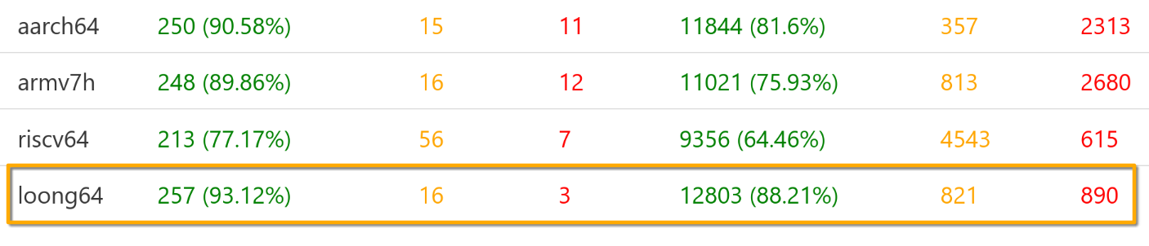
Arch Linux for Loong64
集成 Haskell 后大大增加了 Arch Linux for Loong64 的 Coverage
Felix Yan's Coverage Tests in Arch Ports RFC:
wszqkzqk

Slide 22
Arch Linux for Loong64
linux/linux-zen 内核更新与修复 (by Pluto Yang)
  引入了由 Xi Ruoyao 贡献的关键补丁，用于修复 objtool 在处理 -fno-isolate-erroneous-paths-dereference 编译选项时导致的问题
  https://github.com/lcpu-club/loongarch-packages/commit/90b8ac4c832086786c2c72751939d7328b0f9cff
Mesa 图形驱动 LLVM 后端支持更新 (by Pluto Yang)
  Backport 关键补丁，以支持 Mesa 使用 LLVM21 后端
  https://github.com/lcpu-club/loongarch-packages/commit/8a2acfe57d5d580729f6c7c42162b0395faa98ed
wszqkzqk

Slide 23
Arch Linux for Loong64
memtest86+支持 (by Pluto Yang)
  memtest86+ 自 7.20 版本开始已原生支持 loongarch64
  在构建系统中适配以支持
  https://github.com/lcpu-club/loongarch-packages/commit/ebbf6bb63e90cfd409c441d686f3114c6bdd5485
OpenUCX 龙架构支持更新与测试 (by wheatfox)
  将原始的龙架构支持补丁重新基准到上游 1.19+ 代码库
  进行了本地和网络延迟性能测试，验证了其功能和性能
  https://github.com/lcpu-club/loongarch-packages/pull/779
wszqkzqk

Slide 24
Arch Linux for Loong64
Node.js升级与修复 (by wszqkzqk)
  Node.js 经常性对齐到龙架构上尚存 bug 的 v8 版本
  上游已包含 v8-use-a-zone-to-track-unresolved-branches.patch，移除此本地补丁
  修复了 builtins-loong64.cc 中未同步重构变更的问题
大量补丁清理和移除 (by Pluto Yang, wszqkzqk)
  移除了多达 20 个软件包的龙架构特定补丁
  其中很多是因为 pandoc 就绪而不再需要禁用文档
更多其他内容见更新日志
  https://www.loongbbs.cn/d/356-arch-linux-for-loong64-%E6%9B%B4%E6%96%B0%E6%97%A5%E5%BF%9720251026-20251108
wszqkzqk

Slide 25
专题报告
Box64 龙架构支持进展
ksco

Slide 26
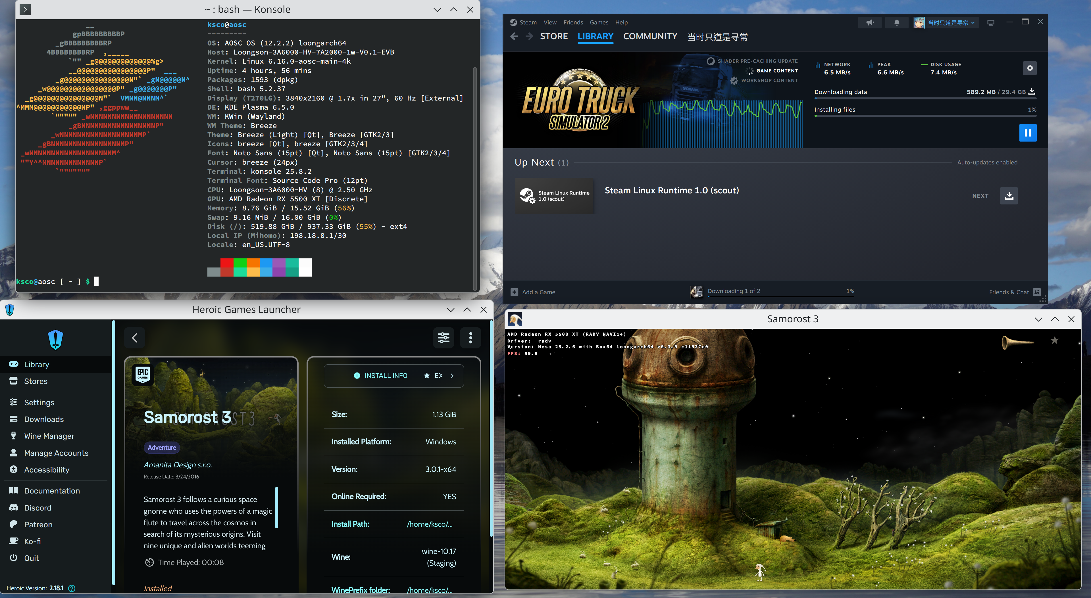
龙架构能不能玩游戏？
- 能
- 兼容性和 Arm
相比仍有差距。
ksco

Slide 27
龙架构能不能玩游戏？
1. AOSC OS loongarch64
- 4K 页内核
2. Linux Steam
- libcef.so
- Box32
3. Heroic 启动器
- 原生 Electron
4. 从 Heroic 启动的 Samorost 3
- x86_64 legendary, x86_64 Wine WOW64
ksco

Slide 28

龙架构能不能玩大型 3A 游戏？
- 赛博朋克 2077
- 3C6000
ksco

Slide 29
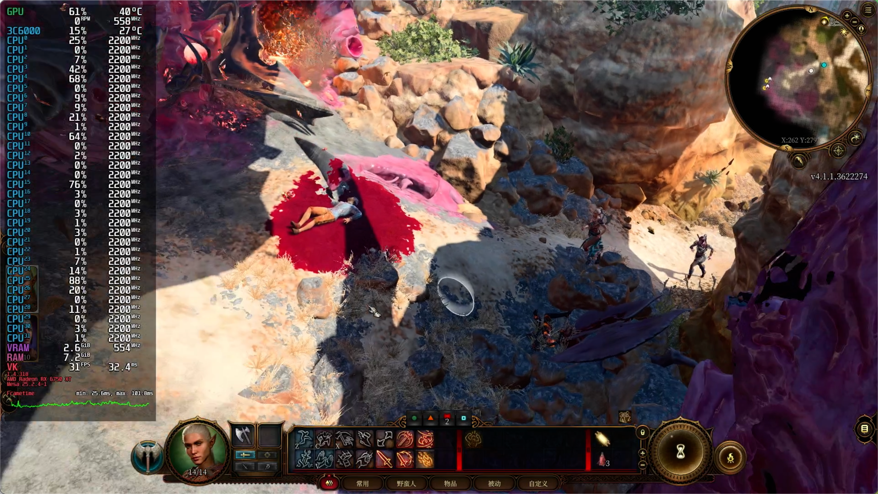
龙架构能不能玩大型 3A 游戏？
- 博德之门 3
- 3C6000
ksco

Slide 30
如何体验？
- 自行编译并安装 Box64（需要开启 Box32 选项）
- 运行 Box64 目录下的 install_steam.sh
- 运行 steam
ksco

Slide 31
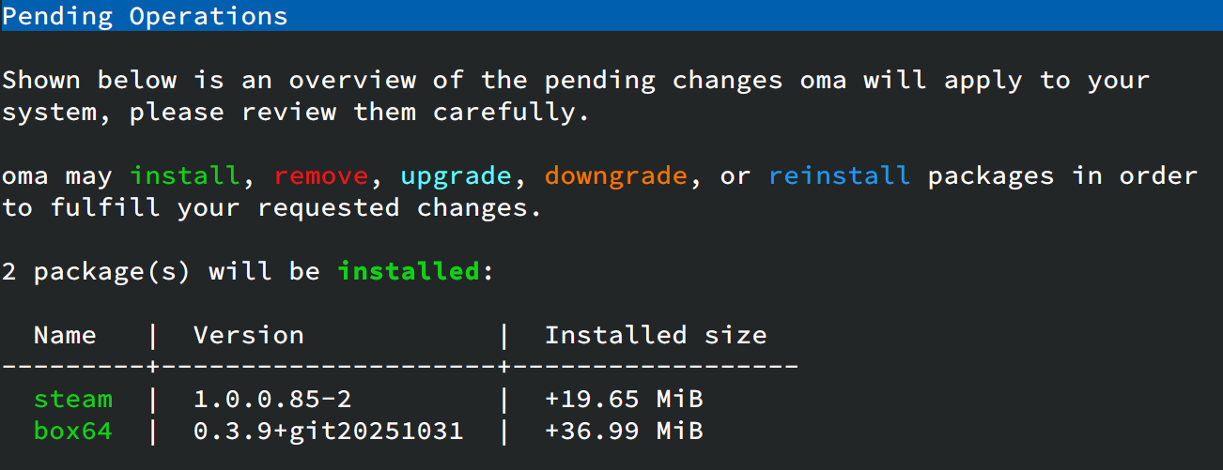
如何体验？
oma install steam
ksco

Slide 32
接下来？
- 黑神话：悟空（Denuvo 加密）
- AVX/AVX2 fixup
- ......
ksco

Slide 33
问答环节
社区问答及意见反馈

Slide 34


